Slide 1
數位影像處理
Python
Digital Image Processing (DIP),2022

Slide 2
Outline
課程環境介紹
Python 介紹
PIL, Opencv 影像處理介紹
GUI 介面介紹
作業規定

Slide 3


課程環境介紹
必須在 Linux 環境下執行程式碼 (若作業系統是 windows 須安裝虛擬環境)
虛擬機 : Vmware Workstation 16 Player
作業系統 : Linux-Ubuntu 16.04, 18.04, 20.04
程式語言 : Python 版本 3.5 以上

Slide 4
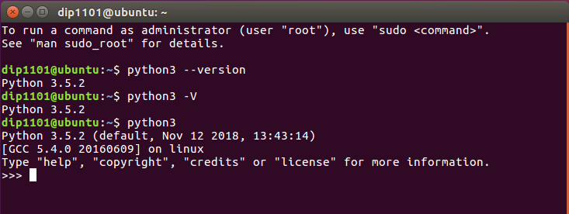
Python Version
確認 Python3 版本
開啟終端機 (terminal) 輸入指令
python3 --version
python3 -V
python3

Slide 5
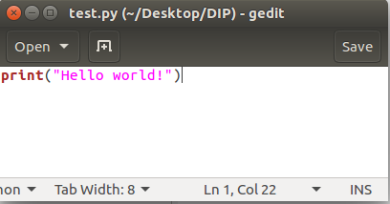
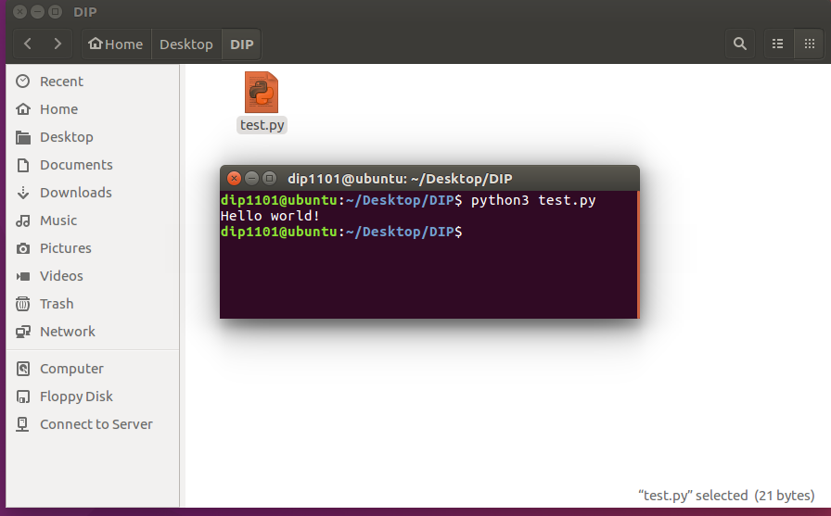
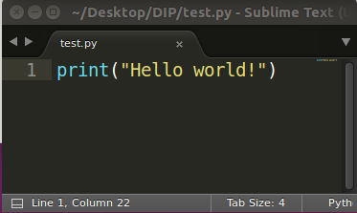
Python 編譯檔案
可使用文字編譯器進行 coding，在進入 terminal 輸入指令執行 python3 XXXX.py
文字編譯器 : Visual Studio Code、Sublime Text … (儲存檔案時副檔名為.py)

Slide 6
Python 基本語法
變數型態
Boolean ( bool ) --- a = True / False
Integer ( int ) --- x = 2
Float ( float ) --- x = 3.14
Complex ( complex ) --- x = 1 + 2j
String ( str ) --- word = ‘Hello’ / “Hello”

Slide 7
Python 基本語法
串列 ( list ) : 用來儲存一連串連續性的資料 , 像是建立一個資料清單有順序的排列
fruit = [ ‘apple’, ‘orange’, ‘mango’]
index
0
1
2
元組 ( tuple ) : 類似於list，但不同的是它是不可變的資料型態
number = ( 1, 2, 3)
字典 ( dict ) : 較為複雜的資料結構，對於查找資料較方便。每個元素都由鍵 ( key )和值 ( value )構成
dict1 = { key1 : value1,
key2 : value2,
‘name’ : ’Peter’,
’age’ : 20}
dict2 = dict( key1 = value1 ,
key2 = value2,
name = ’Peter’,
age = 20)
集合 ( set ) : 無序的集合 ( unordered collection)，不會包含重複的資料
s1 = { 1 , 2 , 3 , 4 , 5 } ➔ { 1 , 2 , 3 , 4 , 5 }
s2 = { 1 , 1 , 2 , 3 , 3 } ➔ { 1 , 2 , 3 }
* 建立空集合 : s = set()，不能使用 s = { }這會變成空dict

Slide 8
Python 基本語法
算數運算符號 Operators
Operator | Name | Example | x = 5 , y = 10
+ | Addition | x + y | x + y = 15
- | Subtract | x - y | x – y = -5
* | Multiplication | x * y | x * y = 50
/ | Division | x / y | y / x = 2
% | Modulus | x % y | x % y = 0
** | Exponentiation | x ** y | x ** y = 9765625
// | Floor division | x // y | 9 // 2 = 4 (向下取整數)

Slide 9
Python 基本語法
比較運算符號 Operators
Operator | Name | Example | x = 5 , y = 10
== | Equal | x == y | False
!= | Not equal | x != y | True
> | More than | x > y | False
< | Less than | x < y | True
>= | Greater or equal to | x >= y | False
<= | Less or equal to | x <= y | True

Slide 10
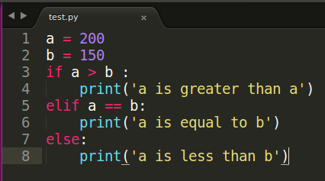

Python 基本語法
條件判斷
if condition :
statement
elif condition :
statement
else :
statement

Slide 11


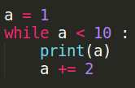
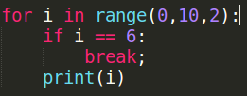
Python 基本語法
迴圈 (Loop) : 在符合某個條件的情況下，能一直重複執行相同步驟
for – loop
while – loop
range(10) : 0 ~ 9的整數序列
range(1, 11) : 1 ~ 10的整數序列
range(0, 10, 2) : 0, 2, 4, 6, 8 遞增2的整數序列
break : 終止整個循環語句
continue : 跳出此次循還
pass : 空語句，不做任何事情

Slide 12

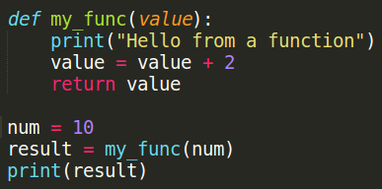

Python 基本語法
函數 function
無回傳值
回傳值

Slide 13
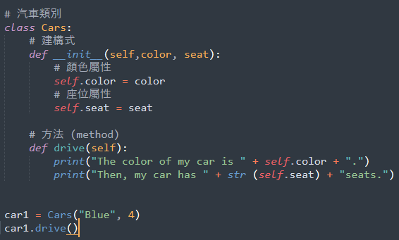

Python 基本語法
類別 (class)
類別名稱的命名原則習慣上使用Pascal命名法，也就是每個單字字首大寫

Slide 14
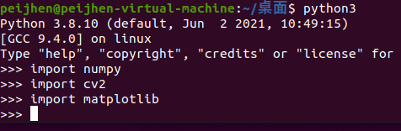
Python 標準函式庫 (Standard library)
安裝 pip
pip : python 用來安裝管理套件的工具
pip version : pip3 --version
Install pip : sudo apt install python3-pip
安裝模組 (module)
numpy : pip3 install numpy
opencv : pip3 install opencv-python
matplotlib : pip3 install matplotlib

Slide 15
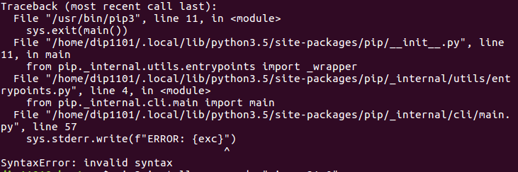
pip 安裝問題
Problem : 安裝到以前的 pip 版本
sys.stderr.write(f “ERROR: {exc} “)
Solution
wget https://bootstrap.pypa.io/pip/3.5/get-pip.py
python3 get-pip.py

Slide 16
W3school : https://www.w3schools.com/python/
CCCLUB : https://medium.com/ccclub/tagged/python-入門
Python
參考網站

Slide 17
影像處理套件
PIL ( Pillow )
數種檔案格式讀寫能力，EX : JPEG, PNG, BMP, GIF, TIFF
支援黑白、灰階、RGB … 各種影像模式
基本影像操作 : 裁切、平移、旋轉、尺寸變化 …
強化圖形 : 亮度、色調、對比、銳利度
製作點、線、面、幾何形狀、填滿、文字等等

Slide 18
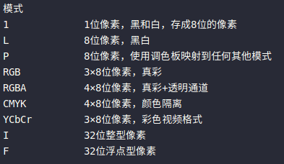
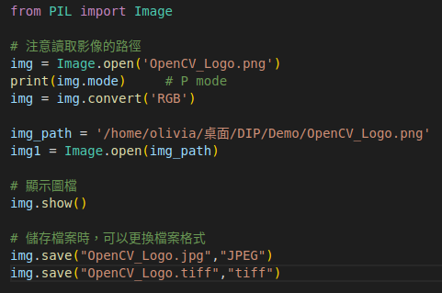

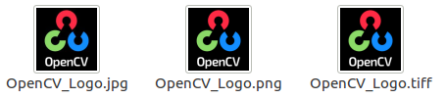
PIL基本介紹
載入套件 : from PIL import Image
讀取圖檔 : img = Image.open()
顯示圖檔 : img.show()
轉檔 : img.save( “FILE NAME “, “ FORMAT “ )
圖檔模式 : img.mode

Slide 19
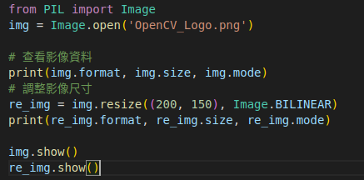
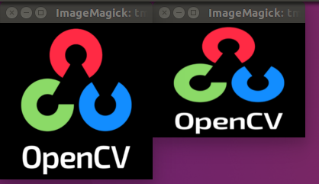
影像處理操作
調整大小 : Image.resize( (width , height) , resample)
resample 參數 :
PIL.Image.NEAREST ( 預設)
PIL.Image.BOX
PIL.Image.BILINEAR
PIL.Image.HAMMING
PIL.Image.BICUBIC
PIL.Image.LANCZOS

Slide 20


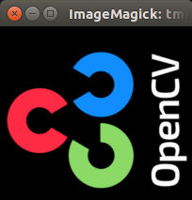

影像處理操作
旋轉影像1 : Image.rotate( angle , resample)
( 影像尺寸維持不變 )
旋轉影像2 : Image.transpose( method )
( 整張影像轉90度 )

Slide 21



影像處理操作
翻轉影像 : Image.transpose( method )
( 水平翻轉 )
( 垂直翻轉 )

Slide 22
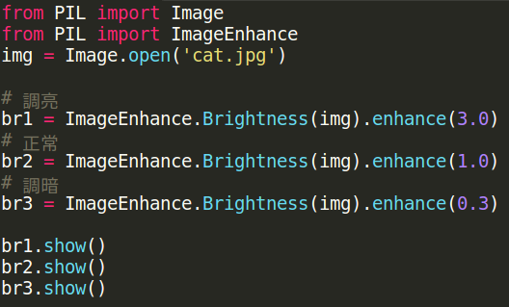
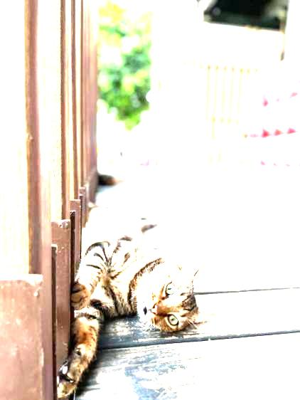
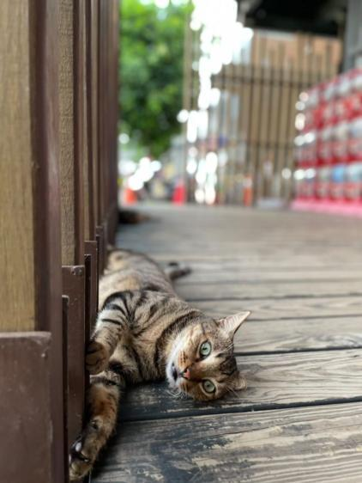
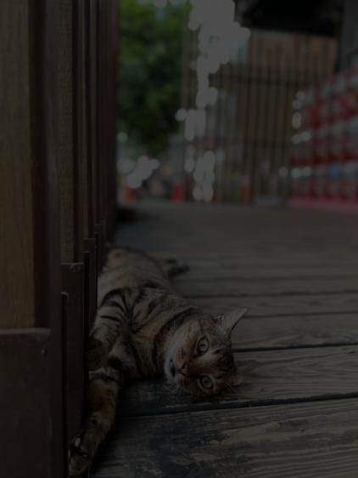
影像處理操作
調整亮度 : ImageEnhance.Brightness ( image )

Slide 23
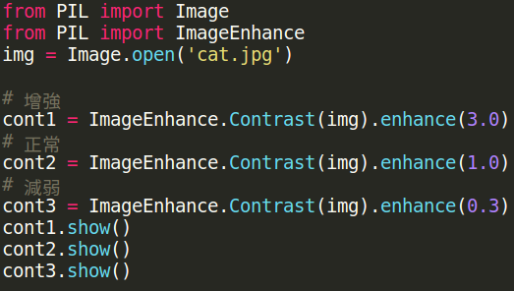
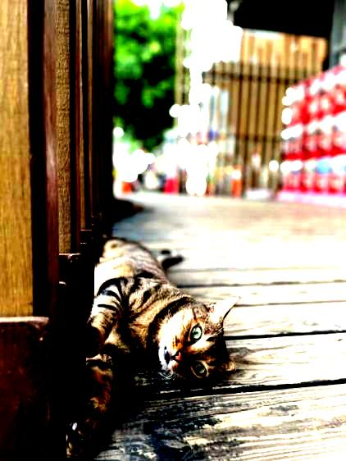

影像處理操作
調整對比度 : ImageEnhance. Constract ( image )

Slide 24
pillow: https://pillow.readthedocs.io/en/stable/index.html
PIL Module
參考網站

Slide 25
影像處理套件
OpenCV
全名 : Open Source Computer Vision Library
基於 BSD 許可發行跨平台計算機視覺庫
用於開發即時的圖像處理、電腦視覺以及圖型識別程式
應用領域 : 擴增實境、臉部辨識、機器人

Slide 26
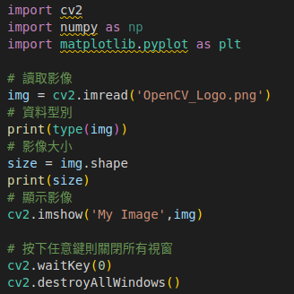
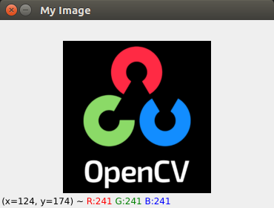

影像處理操作
讀取 : cv2.imread()
影像資料會儲存成一個 NumPy 的陣列
NumPy 陣列大小分別是高度、寬度和通道
( RGB 彩色影像 : channel = 3，灰階影像 : channel = 1 )
輸出影像名稱

Slide 27
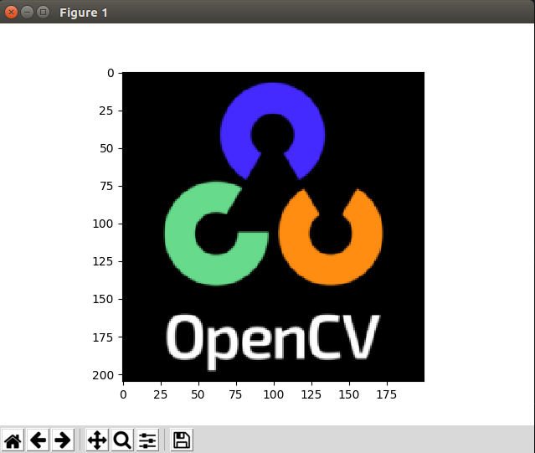
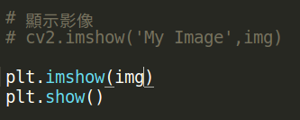
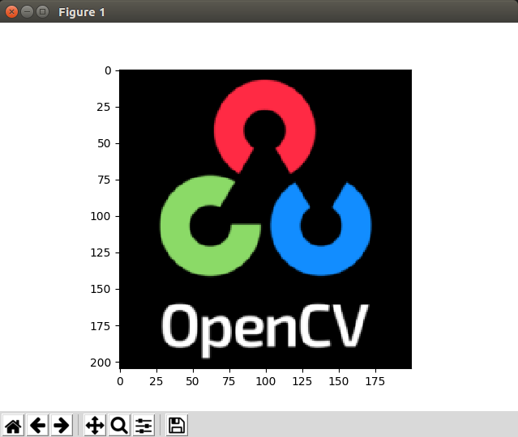
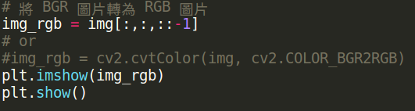
影像處理操作
Matplotlib : 在 python 之中經常被使用的繪圖工具
** Opencv 讀進的影像會以 BGR 的方式儲存
Matplotlib 則是 RGB 格式儲存

Slide 28

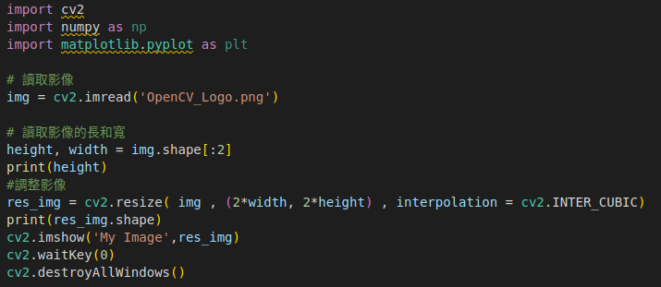
影像處理操作
調整大小 : cv2.resize( src , (width , height) , interpolation)

Slide 29
影像處理操作
仿射變換 ( Affine Transformation )
輸入影像
變換矩陣
輸出影像大小
cv2.warpAffine(src, M, dsize[, dst[, flags[, borderMode[, borderValue]]]])
插值法組合
邊界像素模式
邊界填充值
cv2.warpAffine( img , M , (cols , rows ) )

Slide 30
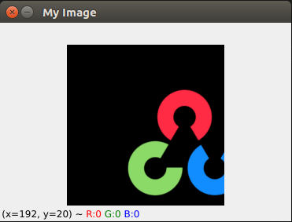
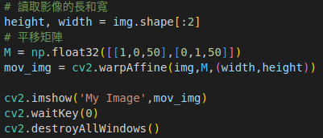
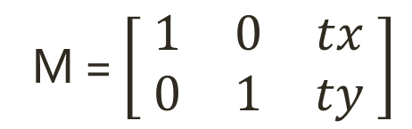
影像處理操作
平移影像 (translate)
M = $\left[ \begin{matrix}1 & 0 & tx \\ 0 & 1 & ty\end{matrix} \right]$
沿著X方向移動 tx 距離
沿著y方向移動 ty 距離

Slide 31
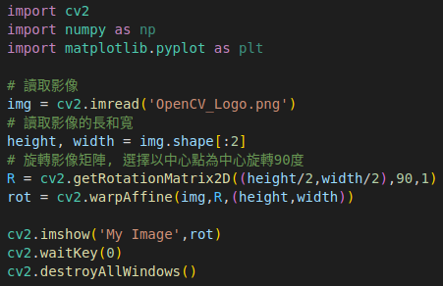
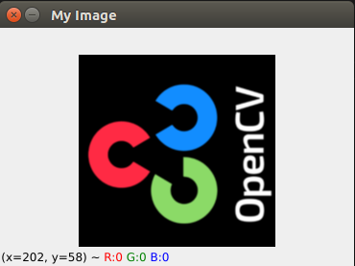
影像處理操作
旋轉影像：
  首先通過 cv2.getRotationMatrix2D() 函數得到旋轉矩陣，接著使用 cv2.warpAffine() 仿射變換函數得到結果影像

Slide 32
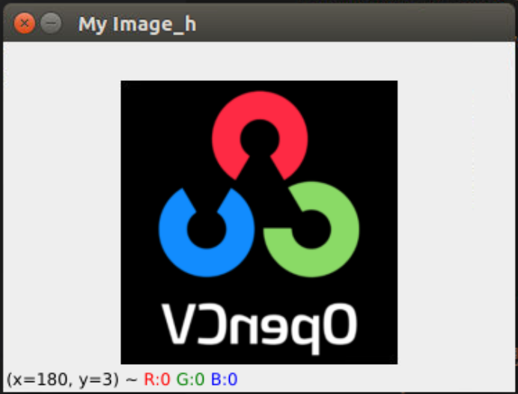
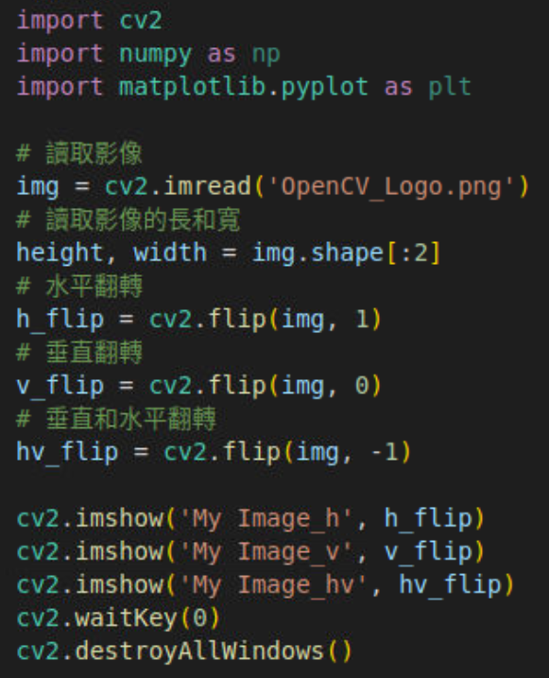
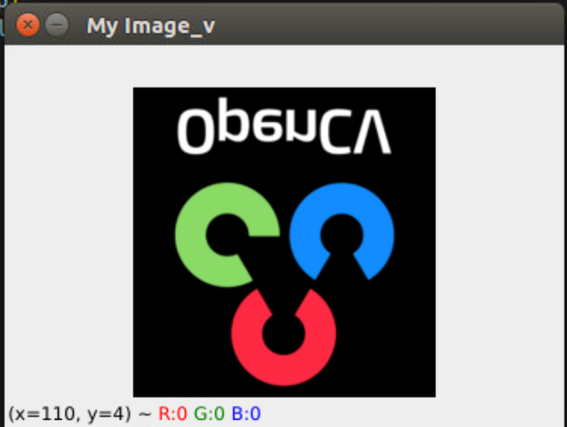
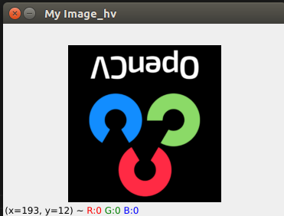
影像處理操作
翻轉影像 : cv2.flip( src , flipcode)

Slide 33
圖形使用者介面
GUI
Flexx : 純 python 工具包，用 Web 技術建立圖形介面的工具，可以生成桌面應用程式或是 Web 應用，也可以匯出應用到 HTML 文件 參考網址 : https://flexx.readthedocs.io/en/stable/index.html
Tkinter : TK GUI 整合到 Python 中的 GUI 開發套件，就是 Python 內建的 GUI 設計套件，可以在大多數平台上運作，介面簡單簡約 參考網址 : https://www.python-course.eu/python_tkinter.php

Slide 34
Flexx
安裝指令 :
method1 : pip3 install flex
method2 : pip3 install https://github.com/flexxui/flexx/archive/master.zip

Slide 35
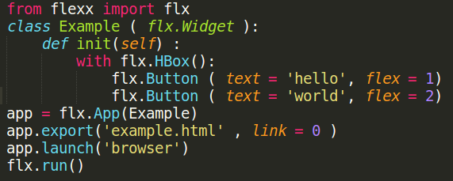
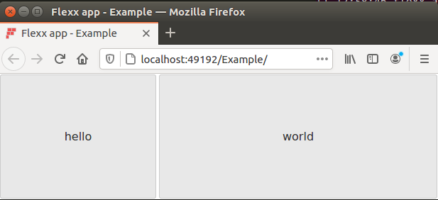
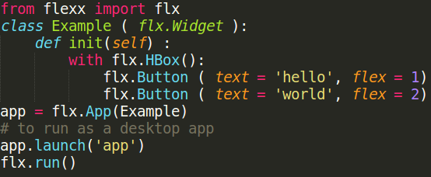
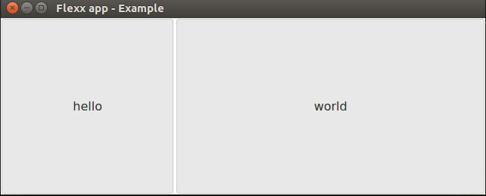
Flexx
Export to a static web page
Run as a desktop app

Slide 36
Tkinter
安裝指令 :
sudo apt-get install python3-tk

Slide 37
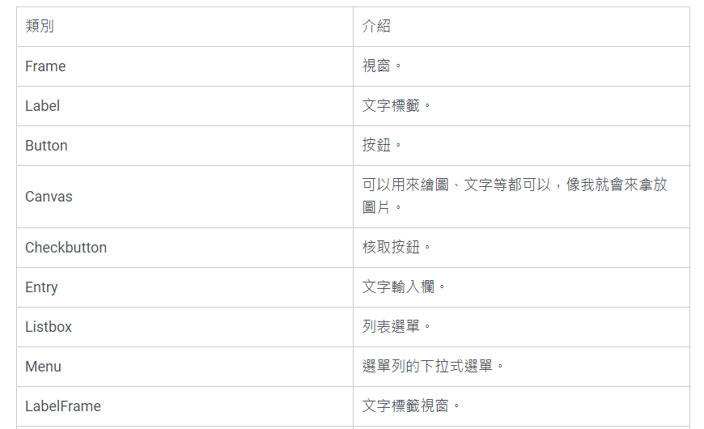
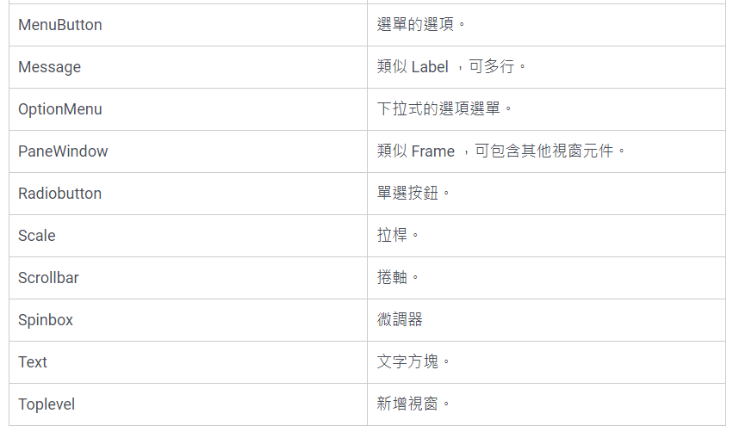
Tkinter – Basic Widget

Slide 38
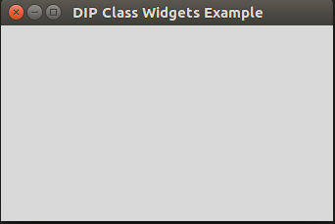
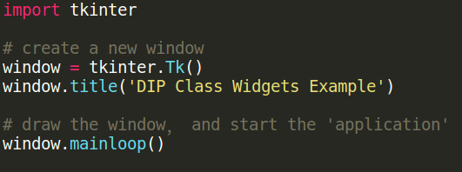
Tkinter
創建一個新的視窗 window

Slide 39
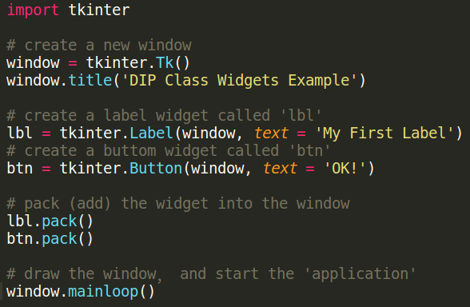

Tkinter
加入物件 Widget

Slide 40
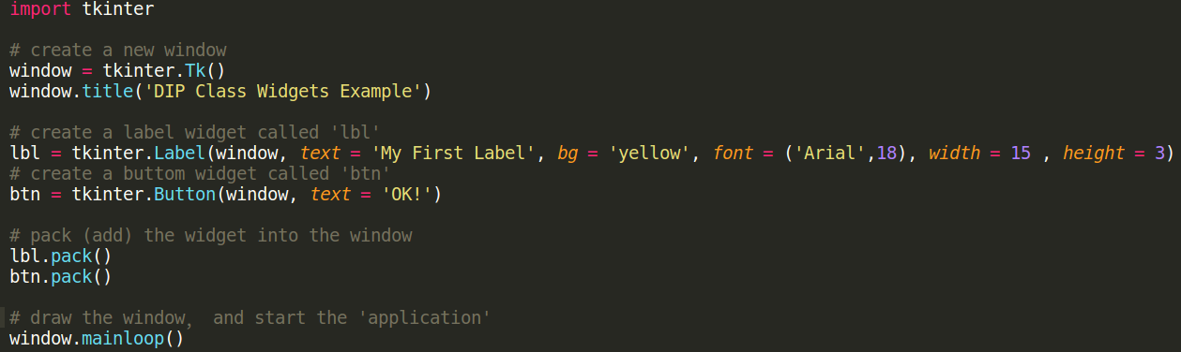
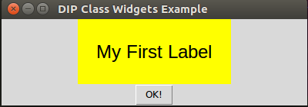
Tkinter
設定 attribute

Slide 41



Tkinter
點擊 button 改變 attribute 的樣式

Slide 42


Tkinter
加入 PIL 應用
# 使用PIL讀取image
# 轉換成 Tkinter 可以用的圖片
# 宣告 image label 並設定屬性
# 排版位置
# 設定視窗大小

Slide 43

Import ImageTk 問題
ImportError: cannot import name 'ImageTk'
Solution
sudo apt install python3-pil.imagetk

Slide 44
作業規定
將 .py 檔及說明文件 (.txt) 打包成 zip 上傳至網路大學
說明文件：python 版本、額外使用的套件及安裝方法
zip 命名方式(以 HW1 為例)：學號_HW1.zip
程式檔命名方式：hw1.py

